Slide 1
VIẾT BÀI VĂN ĐÓNG VAI NHÂN VẬT KỂ LẠI MỘT TRUYỆN CỔ TÍCH
Notes:
Một câu chuyện có thể được nhiều người chứng kiến, đánh giá và kể lại theo những cách khác nhau. Hãy hình dung xem những truyện cổ tích mà em đã học có thể được kể lại như thế nào. Đóng vai 1 nhân vật trong câu chuyện là 1 trong những cách làm cho truyện kể trở nên khác lạ, thú vị, tạo ra hiệu quả bất ngờ. Em có muốn trải nghiệm những điều khác lạ, thú vị và bất ngờ như vậy không?

Slide 2
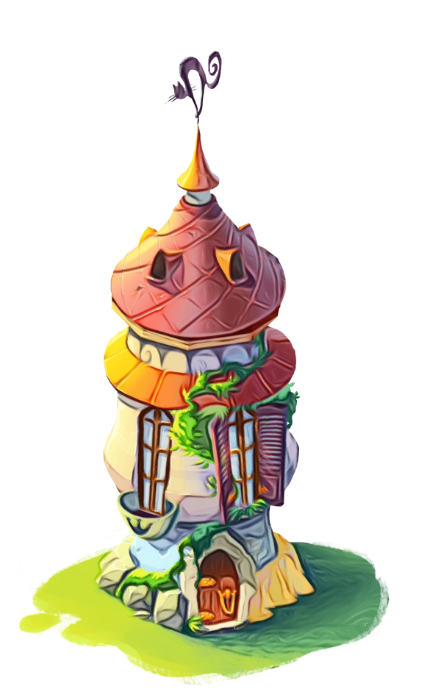
1. Yêu cầu đối với bài văn đóng vai nhân vật kể lại một truyện cổ tích.

Slide 3
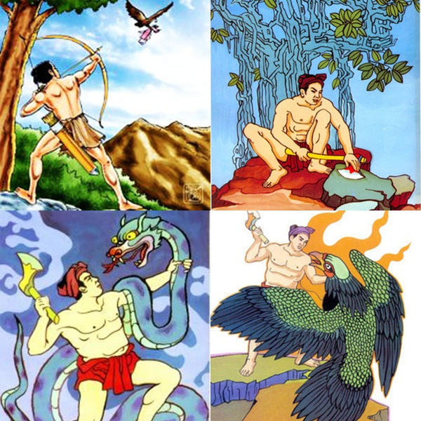
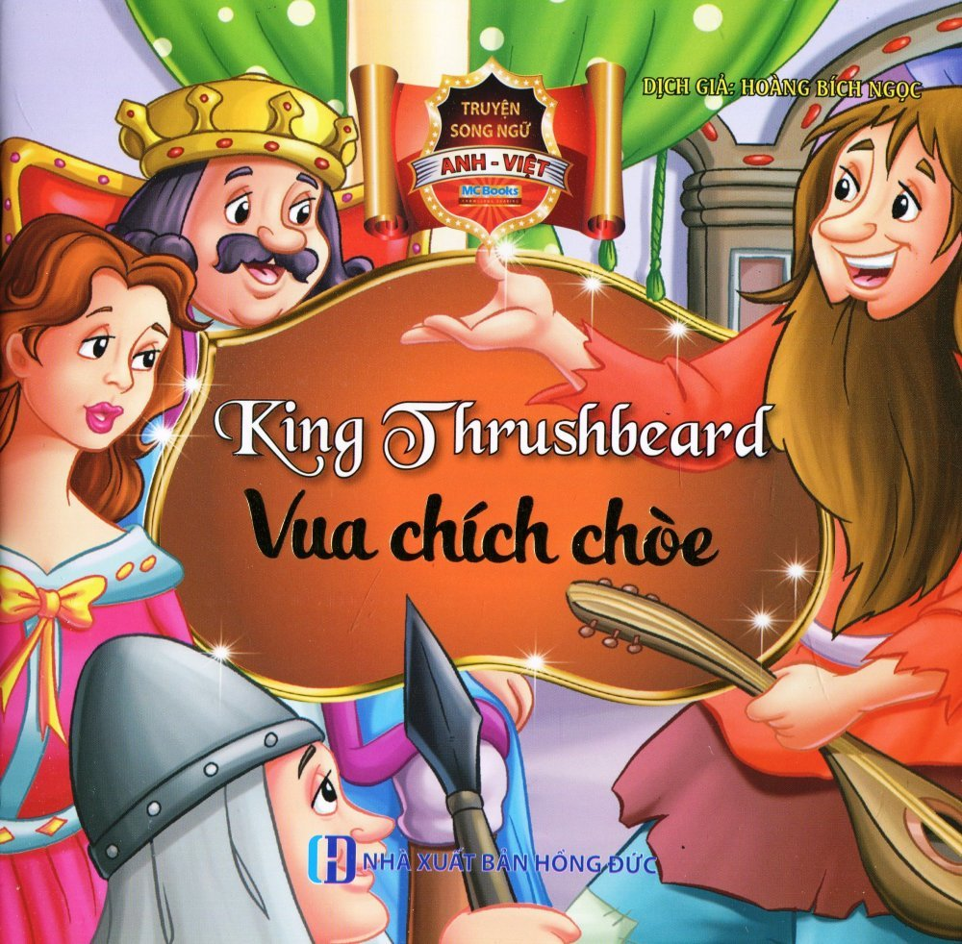
TRUYỆN CỔ TÍCH

Slide 4
1. Yêu cầu đối với bài văn đóng vai nhân vật kể lại một truyện cổ tích.
1
Đóng vai 1 nhân vật trong truyện để kể lại câu chuyện từ ngôi thứ nhất.
2
Kể sáng tạo: Căn cứ trên truyện gốc + Yếu tố mới (không sai lạc nội dung chính)
3
Có trình tự hợp lí, logic, có các chi tiết tưởng tượng, hư cấu, kì ảo.
4
Thêm một số yếu tố miêu tả, biểu cảm từ nhân vật kể chuyện.

Slide 5
2. Đọc và phân tích bài viết tham khảo

Slide 6
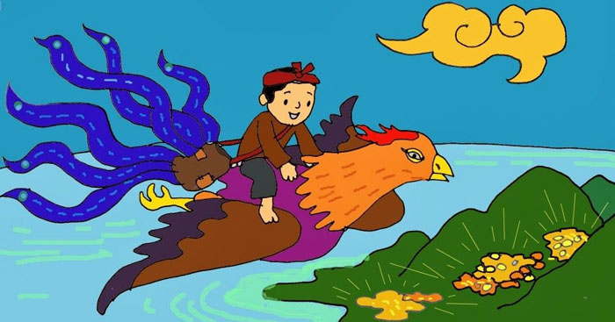

Slide 7
Cha mẹ mất sớm, tôi và anh trai sống cùng nhau. Cả hai làm việc chăm chỉ nên cũng đủ ăn. Từ ngày lấy vợ, anh tôi trở nên lười biếng.
Một hôm, anh trai gọi tôi đến nhà để bàn chuyện chia gia sản. Tôi chỉ được chia một túp lều tranh, trước lều có một cây khế. Vợ chồng tôi chăm sóc cho cây khế cẩn thận. Đến mùa, cây khế sai trĩu quả. Hai vợ chồng bàn nhau đem khế ra chợ bán.
Sáng sớm, tôi ra vườn, định trèo lên hái khế thì nghe thấy tiếng rung lắc mạnh. Tôi gọi vợ ra xem thì thấy một con chim lớn đang đậu trên cây và ăn khế. Chúng tôi đợi chim ăn xong bay đi rồi mới ra hái khế. Suốt một tháng, ngày nào, chim cũng đến ăn. Vợ tôi lo lắng, liền chạy ra nói với chim:
- Chim thần ơi, cả nhà tôi trông vào cây khế. Chim ăn hết rồi thì lấy gì mà sống?
Chim nói:
- Ăn một quả trả một cục vàng, may túi ba gang mang đi mà đựng!
Tôi bàn với vợ làm theo lời chim. Vợ tôi may một chiếc túi ba gang. Hôm sau, chim bay đến thật. Chim còn nằm rạp xuống đất cho tôi trèo lên.
Chim bay qua bao nhiêu là miền, hết đồng ruộng đến rừng xanh, hết rừng xanh đến biển cả. Ra tới giữa biển, chim rẽ vào một cái đảo toàn đá trắng, đá xanh, đá đỏ, đã ngũ sắc. Chim bay vòng quanh đảo, hạ xuống một cái hang. Từ cửa hang đã có rất nhiều thứ đá trong như thủy tinh và hổ phách đủ thứ màu. Bên trong hang tối tăm nên tôi chỉ dám nhặt ít vàng, kim cương ở ngoài rồi ra ngoài. Tôi ra hiệu cho chim bay về. Kể từ đó, cuộc sống của vợ chồng tôi khá giả hơn. Chúng tôi còn giúp đỡ người dân nghèo khó trong làng.

Slide 8
Vợ chồng anh tôi dọn đến sống, chỉ ăn rồi nằm chờ chim thần tới. Đến mùa khế chín, chim thần cũng đến ăn quả. Chị vợ liền chạy ra than thở:
- Ngài chim thần ơi, ngài ăn hết khế thì vợ chồng tôi lấy gì để bán?
Chim thần cũng nói:
- Ăn một quả trả cục vàng, may túi ba gang mang đi mà đựng.
Người làng kể lại rằng chị dâu đã may hẳn một chiếc túi mười gang. Sáng hôm sau, chim thần đến đưa anh tôi ra hòn đảo. Anh tôi lấy rất nhiều châu báu. Trên đường về, vì quá nặng lại gặp gió lớn, chim đâm bổ xuống biển. Anh trai tôi bị sóng đánh ra xa. Còn bao nhiêu của cải bị sóng cuốn trôi hết.

Slide 9
1. Vì sao người kể phải xưng tôi mà không dùng ngôi thứ 3? Ngôi kể xưng tôi có tác dụng gì?

Slide 10
2. Đoạn nào của bài viết có tác dụng như mở bài? Cách vào bằng lời chào, cách đặt câu hỏi, hứa hẹn,... có thu hút người đọc không?

Slide 11
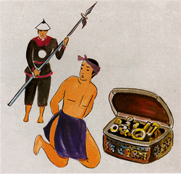
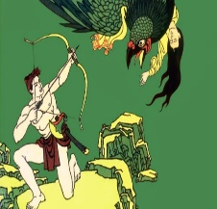
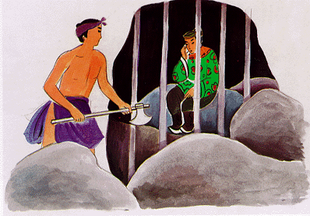
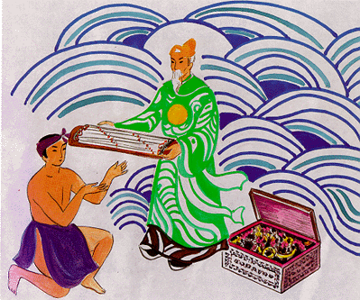
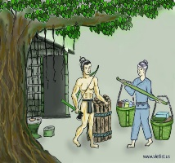
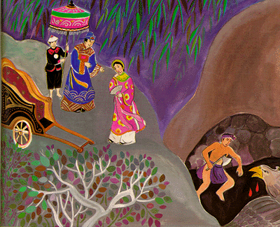
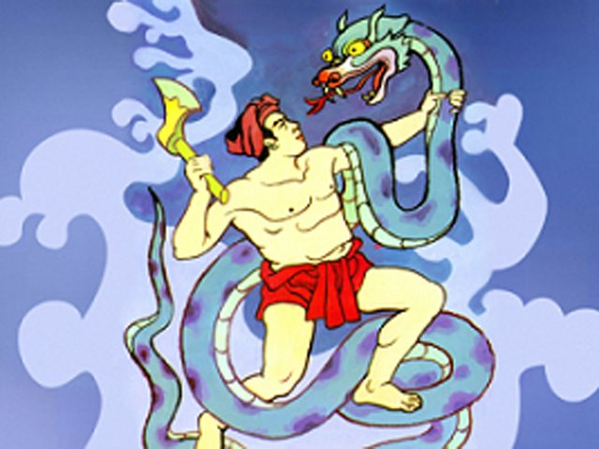
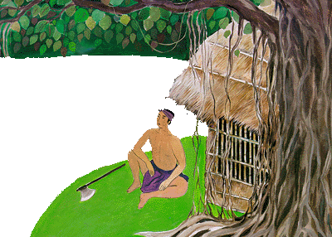
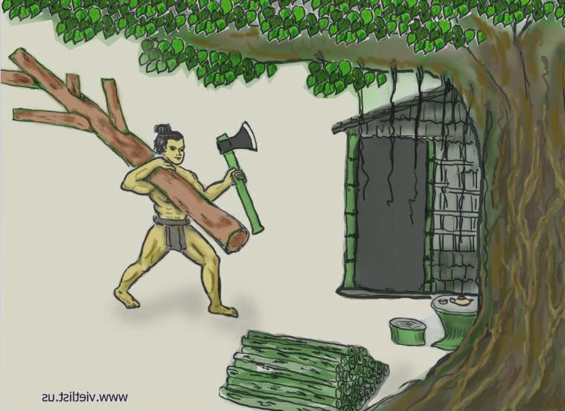
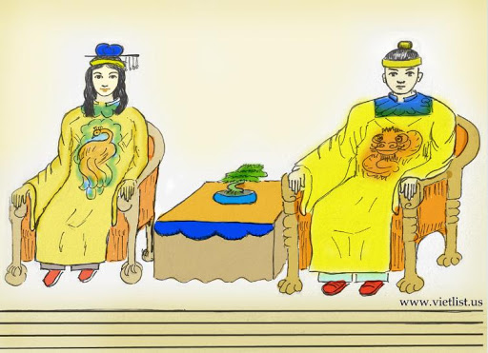
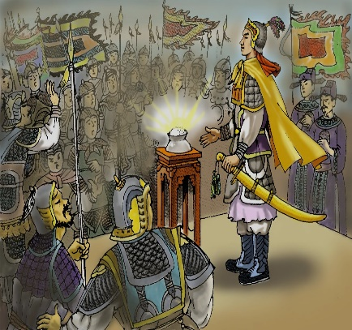
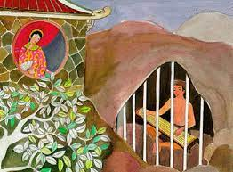
3. Sắp xếp các ảnh sao cho đúng thứ tự các sự việc câu chuyện sau:
A B C D E F
G H I K L M
Notes:
I – E – G – H – B – F – C – D – A – M – L - K

Slide 12
4. Những chi tiết, sự kiện nào được người viết thêm vào?
Notes:
(Đoạn phát hiện và đánh nhau với đại bàng; các bình luận, đánh giá của người kể chuyện)

Slide 13
3. Thực hành viết

Slide 14
Các bước
Trước khi viết
Trong khi viết
Sau khi viết

Slide 15
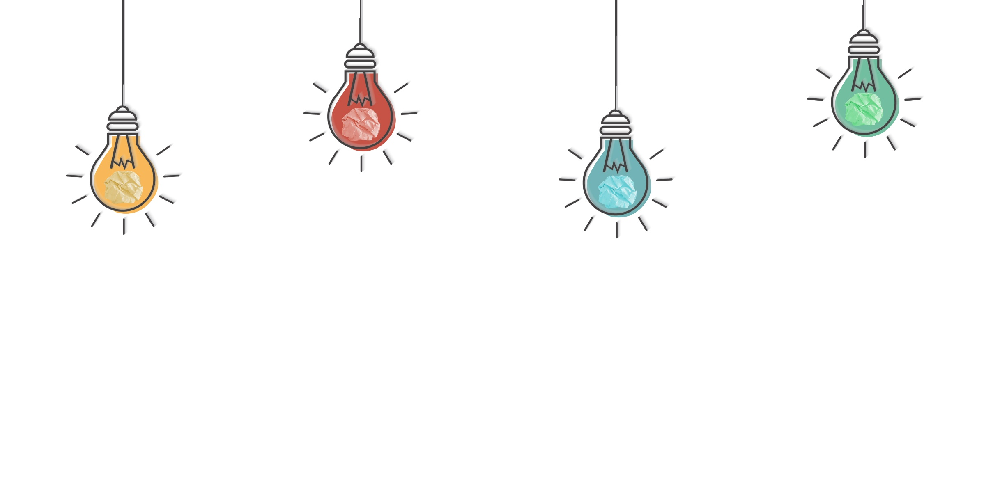
Bước 1
Trước khi viết

Slide 16
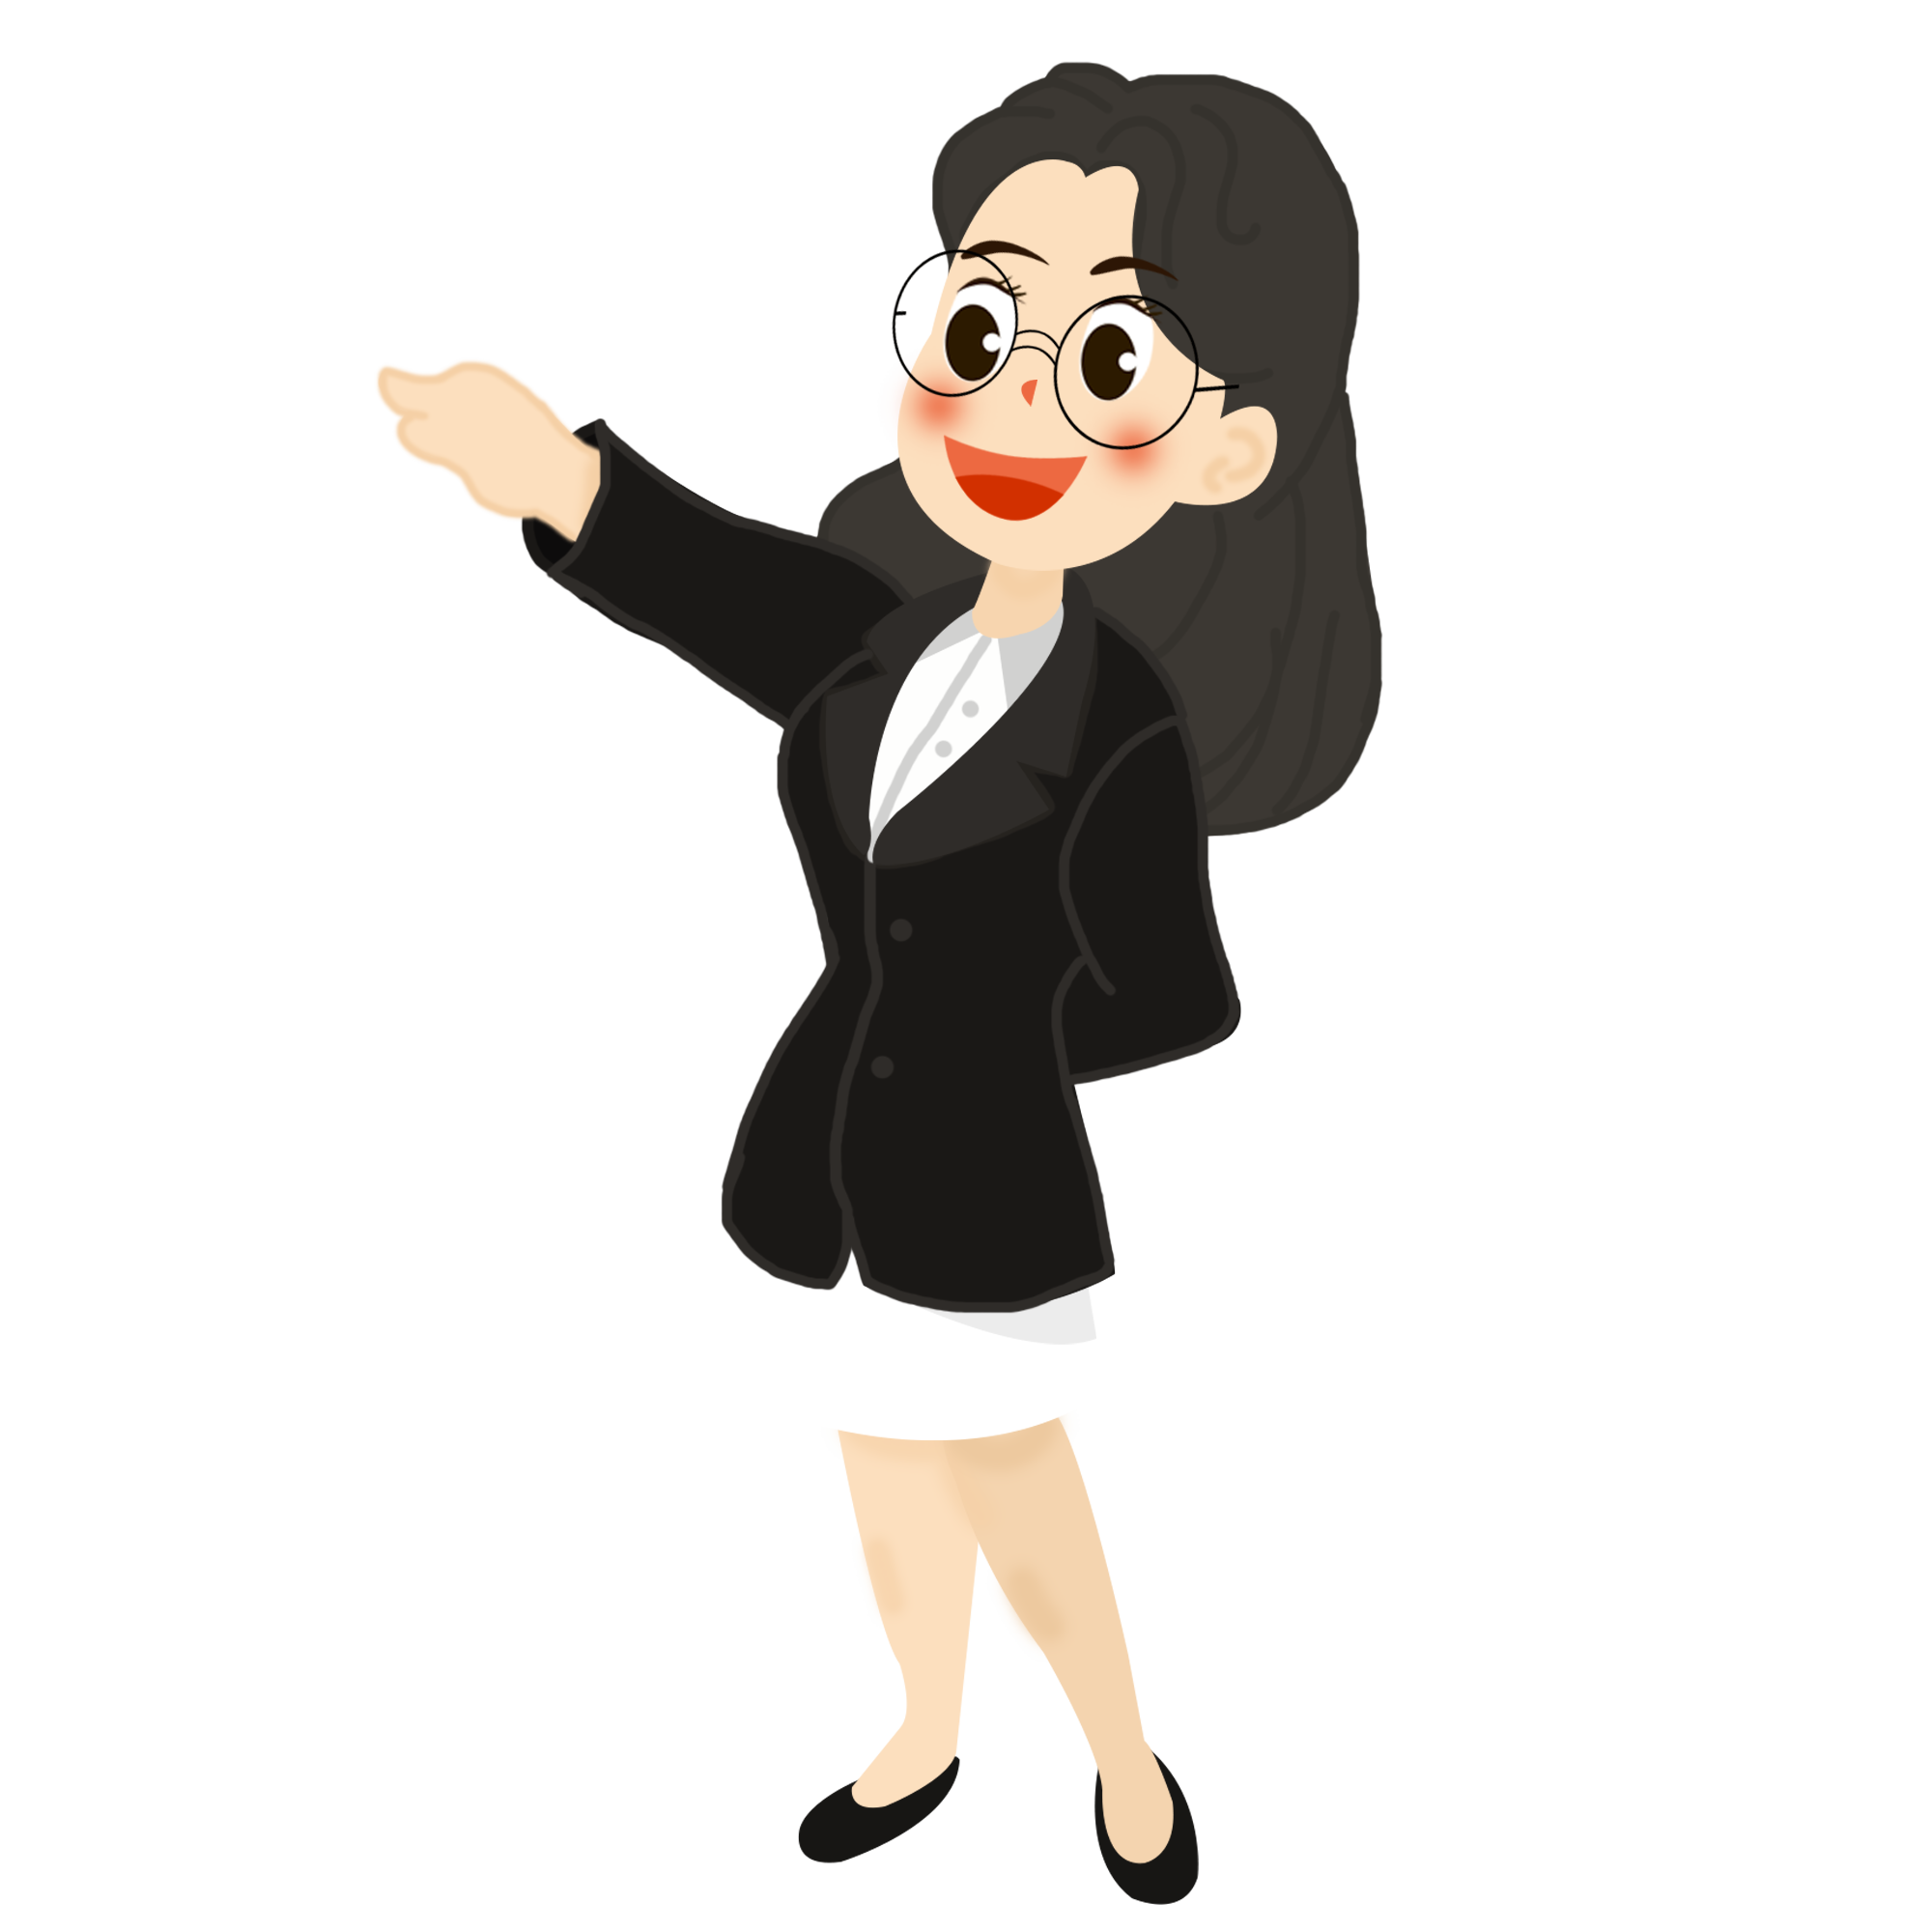
Theo các em, mục đích viết bài văn ngày hôm nay là gì? Người đọc gồm có những ai?

Slide 17
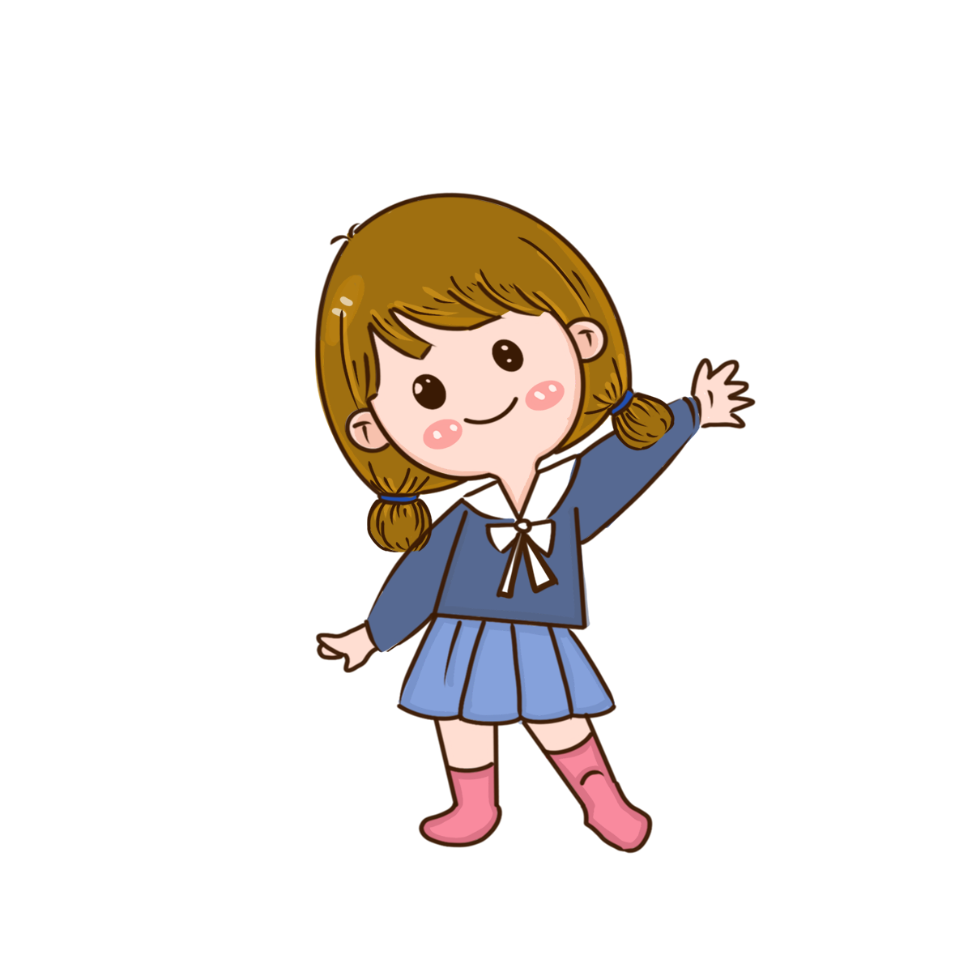
- Mục đích: Kể lại truyện cổ tích 1 cách sáng tạo, sinh động, hấp dẫn để truyền đạt được nội dung cơ bản của câu chuyện dưới 1 hình thức mới
- Người đọc: Thầy cô, bạn bè, người thân, những người quan tâm đến câu chuyện mà em kể lại

Slide 18
PHIẾU BÀI TẬP
1/ Nhóm em chọn văn bản ............................... để đóng vai kế lại truyện.
2/ Ngôi kể và đại từ xưng hô sẽ sử dụng là ................................................
3/ Đóng vai nhân vật để giới thiệu sơ lược về mình và câu chuyện định kể: ....................
............................................................................................................................................
4/ Kể về xuất thân của các nhân vật: ................................................................................
5/ Hoàn cảnh diễn ra câu chuyện: ....................................................................................
6/ Liệt kê diễn biến chính (Các sự việc): ...........................................................................
7/ Những sáng tạo em sẽ đưa vào trong bài: ....................................................................
8/ Kết thúc câu chuyện: .....................................................................................................
9/ Bài học được rút ra từ câu chuyện là: ........................................................................

Slide 19
Trước khi viết
a. Chọn ngôi kể và đại từ tương ứng:
- Ngôi kể: Ngôi thứ nhất.
- Đại từ xưng hô: ta, tôi, mình, tớ,... phù hợp với địa vị, giới tính... của nhân vật em đóng vai cũng như bối cảnh kể.
b. Chọn lời kể phù hợp:
- Đóng vai một nhân vật cụ thể: giới tính, tuổi tác, địa vị... của nhân vật để lựa chọn lời kể phù hợp.
- Tính chất lời kể: vui, buồn, thân mật, nghiêm trang... phải phù hợp với nội dung và bối cảnh kể.

Slide 20
Trước khi viết
c. Ghi những nội dung chính của câu chuyện
- Cần ghi nhớ và tôn trọng những chi tiết đã biết về nhân vật cũng như cốt truyện gốc.
- Dự kiến những yếu tố, chi tiết sẽ được sáng tạo thêm.
- Có thể lập một bản tóm tắt các sự kiện, tình tiết theo thứ tự trước sau để dễ dàng ghi nhơ và kể lại.

Slide 21
Trước khi viết
d. Lập dàn ý
* Mở bài: Đóng vai nhân vật để giới thiệu sơ lược về mình và câu chuyện định kể.
* Thân bài: Kể diễn biến câu chuyện:
- Xuất thân của các nhân vật.
- Hoàn cảnh diễn ra câu chuyện.
- Diễn biến chính: SV1 → SV2 → SV3 → ...
* Kết bài: Kết thúc câu chuyện và nêu bài học được rút ra từ câu chuyện.

Slide 22
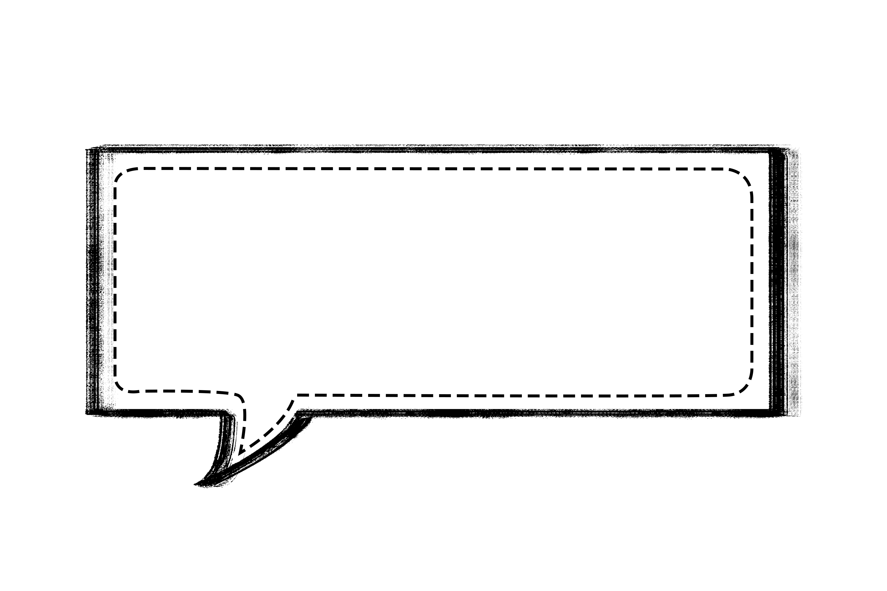
Dựa vào phần tìm ý ở phiếu bài tập, em hãy lập 1 dàn ý chi tiết cho bài viết: Đóng vai nhân vật kể lại 1 câu chuyện cổ tích

Slide 23
Bước 2
Viết bài

Slide 24
Dựa vào phần dàn ý đã lập ở tiết trước, em hãy viết bài văn đóng vai nhân vật kể lại 1 câu chuyện cổ tích

Slide 25
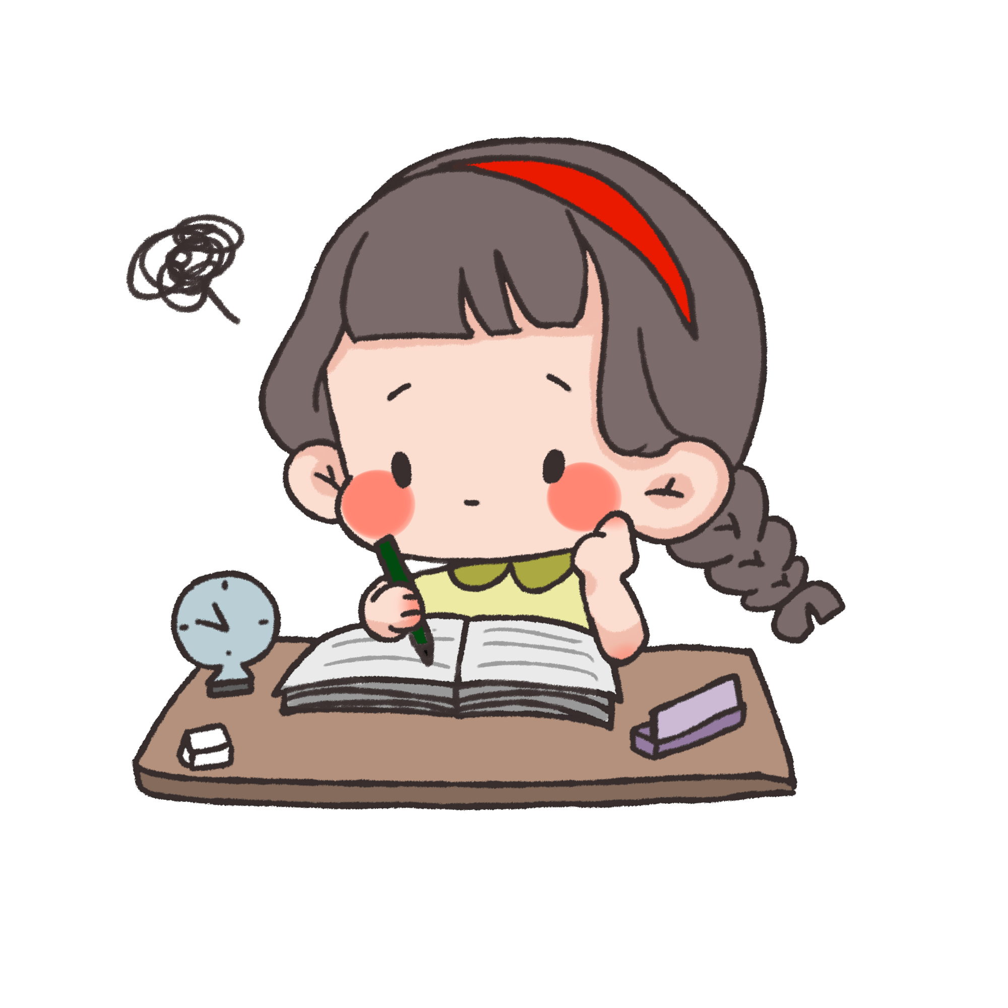
Khi viết bài, cần lưu ý:
- Bám sát dàn ý
- Nhất quán về ngôi kể
- Kể lại câu chuyện:
+ Dựa vào truyện gốc: nhân vật, sự kiện, ngôn ngữ...
+ Có thể sáng tạo: chi tiết hoá những chi tiết còn chung chung; gia tăng yếu tố kì ảo, tưởng tượng; tăng cường bộc lộ suy nghĩ, cảm xúc, đánh giá của người kể chuyện; tăng thêm miêu tả, bình luận, liên tưởng...

Slide 26
Chia sẻ bài viết của mình với các bạn trong lớp

Slide 27
Bước 3
Sau khi viết

Slide 28
Trao đổi bài với bạn cùng bàn + Hoàn thiện phiếu góp ý bài viết

Slide 29
PHIẾU GÓP Ý BÀI VIẾT Họ tên người góp ý: .................................................................................................................... Họ và tên tác giả bài viết: .......................................................................................................... 1. Bài viết có nhất quán về ngôi kể (ngôi thứ nhất) và đại từ xưng hô chưa? ........................... 2. Người kể chuyện có đóng vai nhân vật kể lại chuyện không? .............................................. 3. Trong bài có thêm những sự tưởng tượng, sáng tạo nào? ...................................................................................................................................................... 4. Những chi tiết sáng tạo có thoát li khỏi các sự việc chính của truyện không? ...................................................................................................................................................... 5. Có sắp xếp hợp lí các chi tiết và đảm bảo có sự kết nối giữa các phần không? ...................................................................................................................................................... 6. Bài viết có bổ sung thêm các yếu tố miêu tả, thể hiện cảm xúc của nhân vật không? ...................................................................................................................................................... 7. Bài viết mắc các lỗi chính tả và diễn đạt nào?.......................................................................

Slide 30
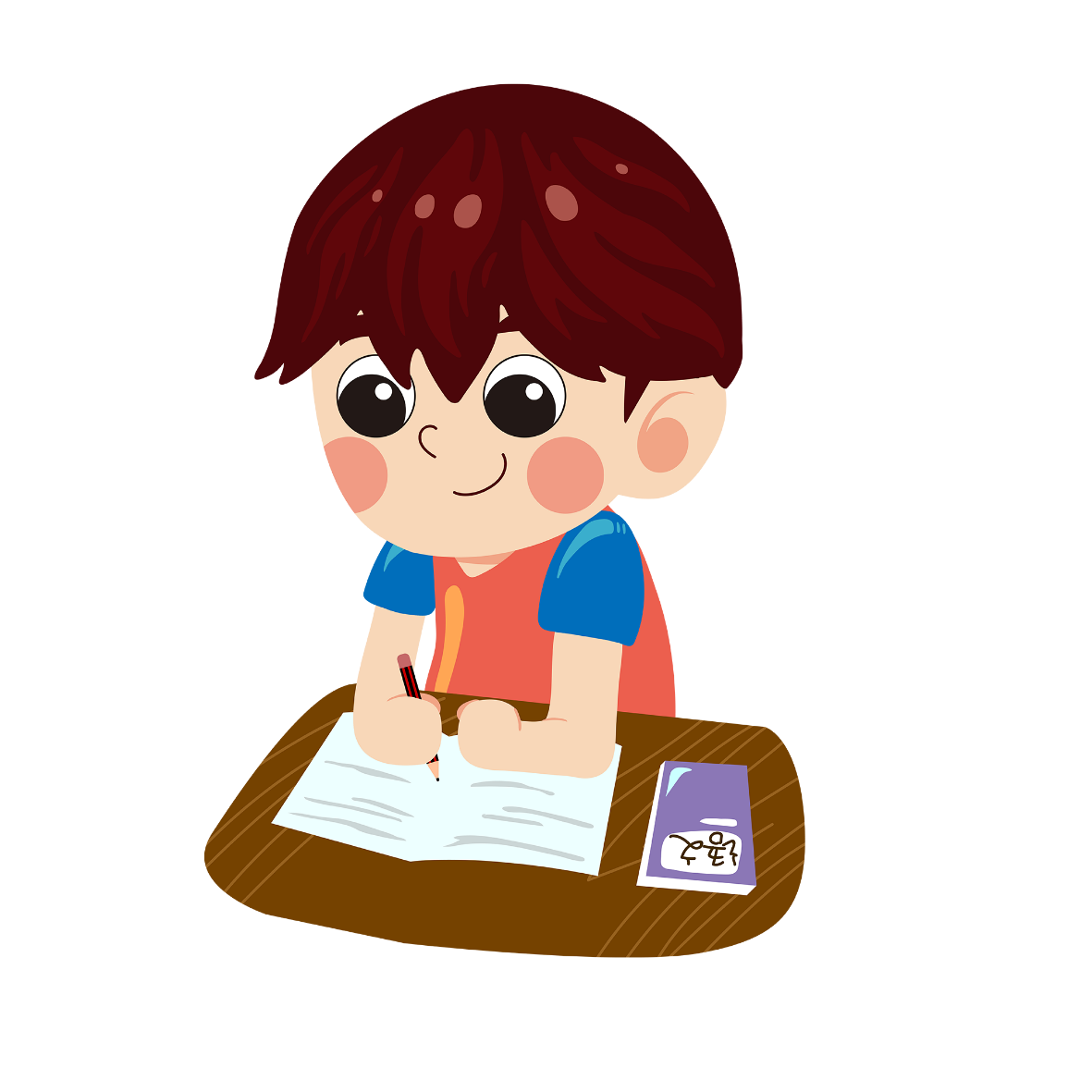
Đọc Phiếu góp ý bài viết + Rà soát lỗi + Sửa bài viết hoàn chỉnh

